Slide 1
Genealogie Donkers – Verdonk te Breda.
Een kleine genealogie die aanvangt met een geboorte circa 1690. De eerste twee generaties met de naam Donkers. In de 3e generaties krijgt Adriaan, 1751-1823 de naam Verdonk. Dat blijft zo tot heden in de 10e generatie

Slide 2
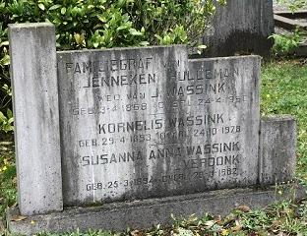

Slide 3
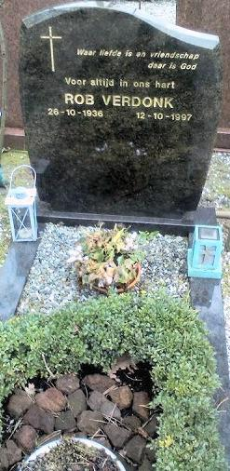

Slide 4
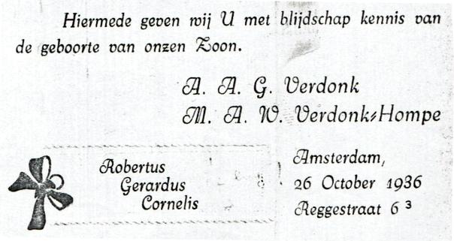

Slide 5
